Slide 1
IP ADDRESS
JOY ADIGANA V
NINDIYA PUSPITA S
GILANG WIRYA P
M ALFFAD Z
Kelompok 2
Mapel : Informatika
SHALIKA NINDIA M
ALIFAH AZ-ZAHRA
ZAZKIYA W
HERVIN DWI A

Slide 2
Nama Anggota
GILANG WIRYA P
JOY ADIGANA V
M ALFFAD Z
SHALIKA NINDIA M
NINDIYA PUSPITA S
ALIFAH AZ-ZAHRA
ZAZKIYA W
HERVIN DWI A

Slide 3
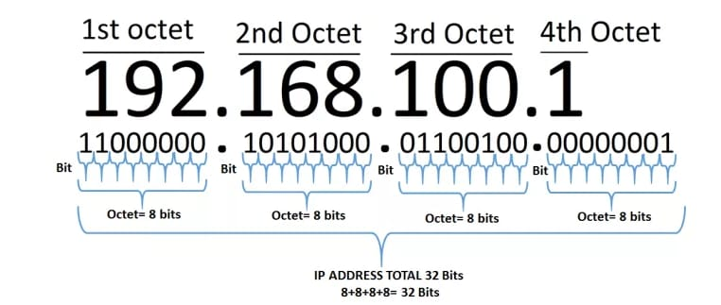
APA ITU IP ADDRESS?
IP address atau alamat IP berbentuk kumpulan angka yang pasti dimiliki oleh setiap perangkat yang terhubung dengan internet.
Kumpulan angka ini sangat rumit dan sulit untuk dihafal oleh pengguna, serta memiliki keunikan tersendiri dan berbeda di setiap perangkat.
IP address pasti dimiliki oleh setiap perangkat yang terhubung dengan internet, baik itu pengguna internet seperti laptop, PC atau ponsel, maupun website sebagai media sumber informasi.
Keduanya memiliki IP address yang berbeda-beda dan akan saling terhubung pada saat pengguna mengakses salah satu website menggunakan internet.

Slide 4
Secara umum, IP address terbentuk dari 32 binary bits dan terbagi lagi ke dalam 4 octet (1 octet = 8 bits).
Nilai dari masing-masing oktet antara 0 hingga 255.
Setiap octet tersebut akan dikonversi menjadi pecahan desimal dan dipisahkan dengan tanda titik (dot).
Sebagai contoh, IP address dari biznetgio.com ialah 175.22.345.1 Terdapat 2 bagian dari IP address yang memiliki fungsi berbeda yaitu ID Host dan Network ID yang dipisahkan oleh subnet mask.
ID Host adalah identitas dari host (interface router, workstation, dan device) yang terhubung ke jaringan, sedangkan Network ID merupakan identitas sebuah jalur dalam jaringan. ID Network nantinya akan digunakan untuk menunjukkan host TCP/IP yang terletak pada jaringan yang sama.

Slide 5
FUNGSI
Sebagai salah satu komponen terpenting di dalam topologi internet, IP address memiliki beberapa fungsi yang seluruhnya terangkum di dalam poin di bawah ini:
1. Menghubungkan Perangkat ke Jaringan Internet
Fungsi IP address yang utama adalah memudahkan proses komunikasi di dalam jaringan komputer. Dengan memiliki IP address setiap perangkat yang menggunakan internet dapat terhubung satu sama lain. Sehingga antar perangkat bisa saling berkomunikasi.
2. Menunjukkan Identitas Perangkat
IP address juga berfungsi sebagai identitas pengenal terhadap suatu perangkat. Dengan IP address, identitas PC seperti lokasi geografis atau lokasi keberadaan PC tersebut saat itu, dapat terlacak dan tersimpan di dalamnya. Oleh karenanya, kamu perlu berhati-hati dan lebih waspada ketika hendak menggunakan internet di tempat umum. Dengan begitu, tingkat keamanan data dan identitas PC tersebut dapat terjaga dengan baik.

Slide 6
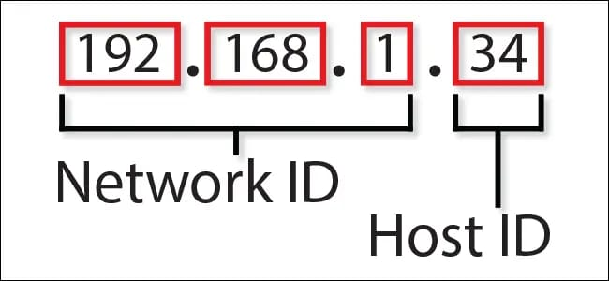
IP ADDRESS TERDIRI DARI DUA BAGIAN :
Network ID.
Bagian dari IP address yang mengidentifikasi jaringan tempat perangkat terhubung.
Host ID.
Bagian IP address yang mengidentifikasi perangkat atau host tertentu dalam jaringan.

Slide 7
FUNGSI
3. Mengidentifikasi Host atau Interface
IP address yang terdapat di dalam website ini juga dapat digunakan oleh sistem keamanan sebagai identitas. Setiap kali perangkat melakukan permintaan akses website, server website akan langsung melakukan screening untuk mengidentifikasi IP address yang akan masuk.
Jika IP address tersebut dirasa aman, maka server akan memberikan akses untuk dapat mengakses website tersebut. Begitupun sebaliknya, jika host tersebut mengandung ancaman yang membahayakan, maka server secara otomatis akan menolak permintaan tersebut.

Slide 8
CARA KERJA IP ADDRESS
Setiap kali kamu mengunjungi website yang ingin dilihat melalui web browser, alamat website yang berbentuk domain tersebut akan dikirim ke Internet Service Protocol (ISP).
ISP akan mengubah data tersebut ke dalam datagram. Datagram ini akan dikirim ke server website untuk masuk ke tahap screening oleh IP address. Jika datagram tersebut dirasa aman, maka situs website yang diminta akan dapat muncul pada halaman web browser pengguna.

Slide 9
Jenis Jenis IP ADDRESS
IP ADDRESS Publik
IP Address Pribadi atau Privat
IP Address Publik adalah alamat yang digunakan untuk mengidentifikasi perangkat yang terhubung langsung ke internet. Setiap perangkat yang terhubung ke internet harus memiliki IP Address publik yang unik. IP Address publik memungkinkan perangkat untuk berkomunikasi dengan perangkat lain di seluruh dunia melalui jaringan internet.
IP Address pribadi digunakan dalam jaringan lokal (LAN) untuk mengidentifikasi perangkat yang terhubung dalam jaringan tersebut. IP Address pribadi tidak dapat diakses secara langsung dari internet publik. Ini digunakan untuk membedakan perangkat dalam jaringan lokal, seperti jaringan rumah atau jaringan kantor, dan tidak unik secara global.

Slide 10
Jenis Jenis IP ADDRESS
IPv4
IPv6
IPv4 (Internet Protocol version 4) adalah versi IP Address yang paling umum digunakan saat ini. IPv4 menggunakan format 32-bit yang terdiri dari empat kelompok angka desimal. Namun, karena jumlah alamat IPv4 terbatas, semakin banyak perangkat yang terhubung ke internet, semakin sulit menemukan alamat IP yang unik.
Untuk mengatasi keterbatasan IPv4, dikembangkanlah IPv6 (Internet Protocol version 6). IPv6 menggunakan format 128-bit yang lebih luas dibandingkan IPv4, sehingga dapat menyediakan lebih banyak alamat IP unik. IPv6 memungkinkan pertumbuhan internet yang lebih besar dan memastikan setiap perangkat dapat memiliki alamat IP yang unik.

Slide 11
Jenis Jenis IP ADDRESS
IP Addres Dinamis
IP Address Statis
IP Address dinamis diberikan kepada perangkat oleh server DHCP (Dynamic Host Configuration Protocol) secara dinamis. IP Address dinamis tidak tetap dan dapat berubah setiap kali perangkat terhubung ke jaringan. Penggunaan IP Address dinamis memungkinkan jaringan untuk mengelola dan mengalokasikan alamat IP dengan lebih efisien, terutama dalam jaringan yang memiliki banyak perangkat.
IP Address statis adalah alamat yang ditetapkan secara manual kepada perangkat dan tidak berubah. IP Address ini tidak bergantung pada server DHCP dan tidak berubah meskipun perangkat terhubung atau tidak. IP Address statis digunakan untuk perangkat yang memerlukan konsistensi alamat IP, seperti server atau perangkat jaringan tertentu.

Slide 12
KELEBIHAN IP ADDRESS
1. Memudahkan Pencarian di Jaringan Internet
Salah satu keuntungan dari penggunaan IP Address adalah memudahkan dalam mencari data atau informasi di internet. Sebab, IP Address dapat memetakan lokasi setiap perangkat yang terhubung ke internet. Hal ini sangat penting bagi kamu yang sering mencari informasi di internet.
2. Penggunaan IP Address Adalah Gratis
Tidak seperti domain, penggunaan IP Address adalah gratis. Kamu tidak perlu mengeluarkan biaya untuk dapat menggunakan IP Address. Hal ini tentu saja menjadi salah satu kelebihan IP Address.
3. Pemasangan Alamat IP Address Sangat Mudah
Pemasangan alamat IP Address sangat mudah dilakukan. Kamu hanya perlu melakukan konfigurasi pada perangkat yang ingin kamu terhubungkan dengan internet. Setelah itu, kamu bisa mengakses jaringan internet dengan mudah menggunakan IP Address yang telah dibuat.

Slide 13
4. IP Address Lebih Stabil dan Cepat
Dalam hal kecepatan dan stabilitas, IP Address jauh lebih stabil dan cepat dibandingkan dengan domain. Alamat IP Address memiliki alamat fisik yang jelas, sehingga proses pengalamatan menjadi lebih cepat dan stabil.
5. IP Address Terlihat Lebih Profesional
IP Address terlihat lebih profesional karena terdapat angka yang dapat mencerminkan identitas dari website atau perangkat yang kamu gunakan. Hal ini sangat penting bagi kamu yang ingin menjual produk atau jasa lewat website.

Slide 14
6. IP Address Lebih Sederhana
Penggunaan IP Address lebih sederhana dalam hal konfigurasi dan pengaturan jaringan. Hal ini tentu saja memudahkan kamu dalam mengatur jaringan dan membuat perangkat kamu terkoneksi ke internet.
7. IP Address Dapat Diterapkan Dalam Sistem Keamanan
Keamanan sangat penting dalam penggunaan jaringan internet. Dalam hal ini, IP Address dapat diterapkan dalam sistem keamanan dengan mudah dan efektif. Hal ini akan membuat jaringan kamu lebih aman dan terhindar dari serangan hacker.

Slide 15
KEKURANGAN IP ADDRESS
1. Sulit Dihafal
Salah satu kekurangan dari penggunaan IP Address adalah sulit dihafal. Alamat IP Address terdiri dari angka-angka, sehingga sulit untuk diingat. Hal ini tentu saja menjadi kendala bagi kamu yang ingin memasarkan website menggunakan alamat IP Address
2. Tidak Sepenuhnya Aman
Walaupun IP Address terlihat lebih aman, namun sebenarnya tidak sepenuhnya aman bagi penggunanya. Dalam hal ini, kamu harus memperhatikan keamanan jaringan dan perlindungan dari serangan hacker.

Slide 16
3. Tidak Dapat Dikustomisasi
Salah satu kerugian dari penggunaan IP Address adalah tidak dapat dikustomisasi. Ini tentu saja membuat penggunaan IP Address menjadi kurang fleksibel jika dibandingkan dengan penggunaan domain.
4. IP Address Sangat Bergantung Pada Provider Internet
IP Address sangat bergantung pada provider internet. Hal ini karena provider internetlah yang menentukan alamat IP Address yang akan diberikan pada perangkat kamu. Jika provider internet mengalami masalah, maka alamat IP Address juga akan terganggu.

Slide 17
5. IP Address Hanya Bisa Digunakan Pada Satu Perangkat
Salah satu kelemahan dari penggunaan IP Address adalah hanya bisa digunakan pada satu perangkat saja. Hal ini membuat kamu harus membeli IP Address baru jika ingin terhubung dengan internet menggunakan perangkat lain.
6. IP Address Tidak Terlalu User-Friendly
IP Address tidak terlalu user-friendly jika dibandingkan dengan domain. Hal ini membuat penggunaan IP Address menjadi kurang mudah dan praktis bagi beberapa orang.
7. IP Address Lebih Rawan Terkena Blacklist
IP Address lebih mudah terkena blacklist. Jika suatu perangkat yang menggunakan IP Address tersebut mendapatkan masalah seperti spamming, maka alamat IP Address tersebut akan terkena blacklist.

Slide 18
KESIMPULAN
IP address adalah identitas untuk sebuah komputer dalam suatu jaringan internet. Oleh karena itu, pemilik sebuah website dapat mengetahui semua IP address yang mengakses situsnya sendiri. Selanjutnya, IP address berfungsi sebagai alamat pengiriman data ke perangkat yang kita gunakan.

Slide 19
THANKS FOR YOUR ATTENTION

